Slide 1
联合国教科文2012 世界遗产WHV国际志愿者
招募说明
Rose

Slide 2
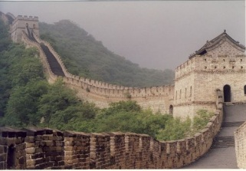
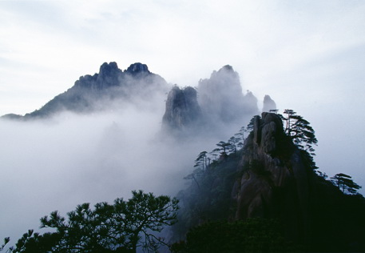
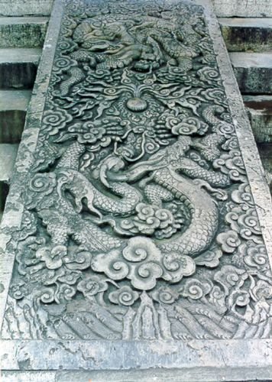
三个世界遗产地
The Great Wall, China /中国长城 | Mount Sanqingshan National Park, China 中国三清山国家公园 | “San Kong”Qufu , China 中国曲阜三孔
© UNESCO Cultural site inscribed in 1987/1987入选世界遗产名单的文化遗产地 | © UNESCO Natural site inscribed in 2008/2008年入选世界遗产名单的自然遗产地 | © UNESCO Cultural site inscribed in 1994/1994年入选世界遗产名单的文化遗产地

Slide 3
三个世界遗产地
The Great Wall, China /中国长城 | Mount Sanqingshan National Park, China 中国三清山国家公园 | “San Kong” Qufu , China 中国曲阜三孔
7.15开营式 7.16——7.25 | 7.27出发 7.28——8.8 8.9返回 | 8.10出发 8.11——8.22 8.23返回
11天 | 14天 | 14天
40天

Slide 4
三孔日程安排
出发+休整：8.9（出发），8.10（到达）
杏坛中学：8.12——8.16（现状+问题+方案）
三孔：8.11（百闻不如一见）
三孔：8.17——8.21（执行方案+完善方案+指导方针）
杏坛中学：8.22（总结），8.23（回京）

Slide 5
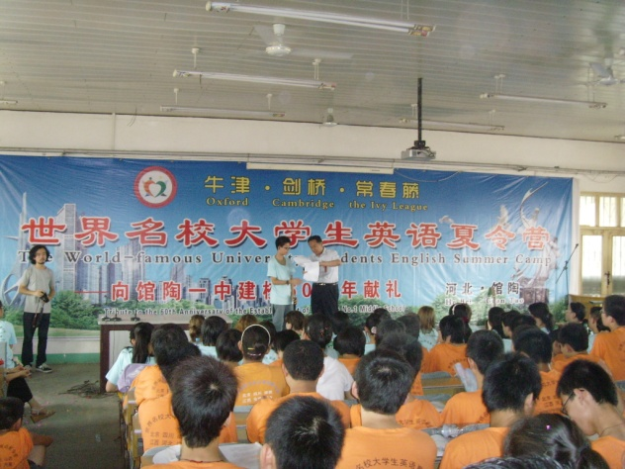
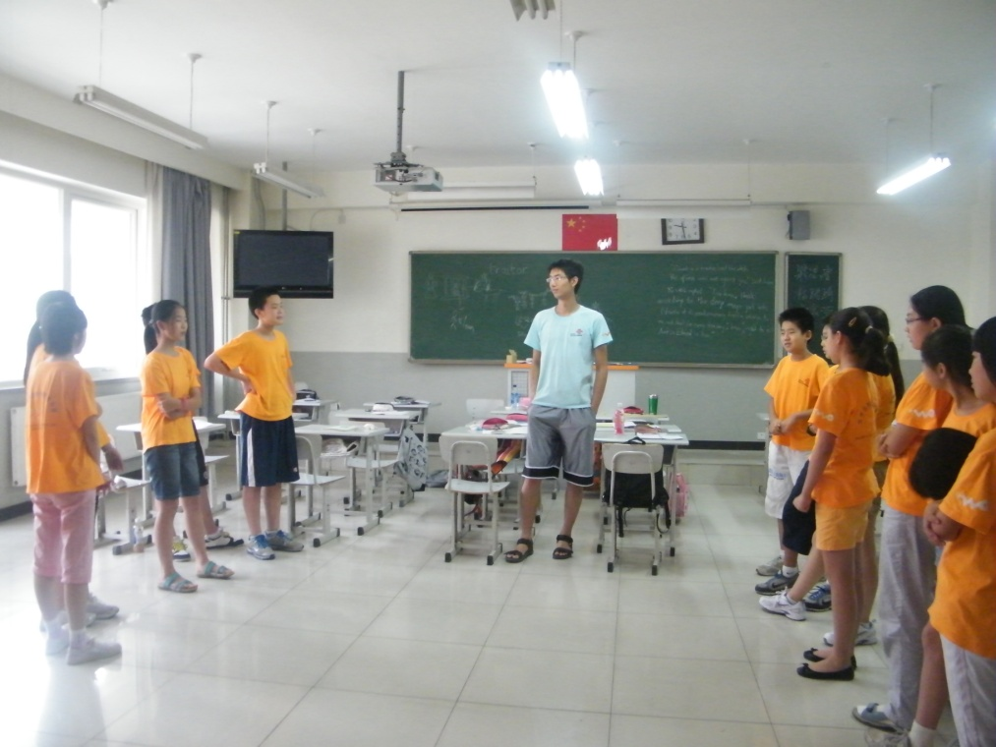
招募条件
一、Fluent English speaker 英文流利

Slide 6
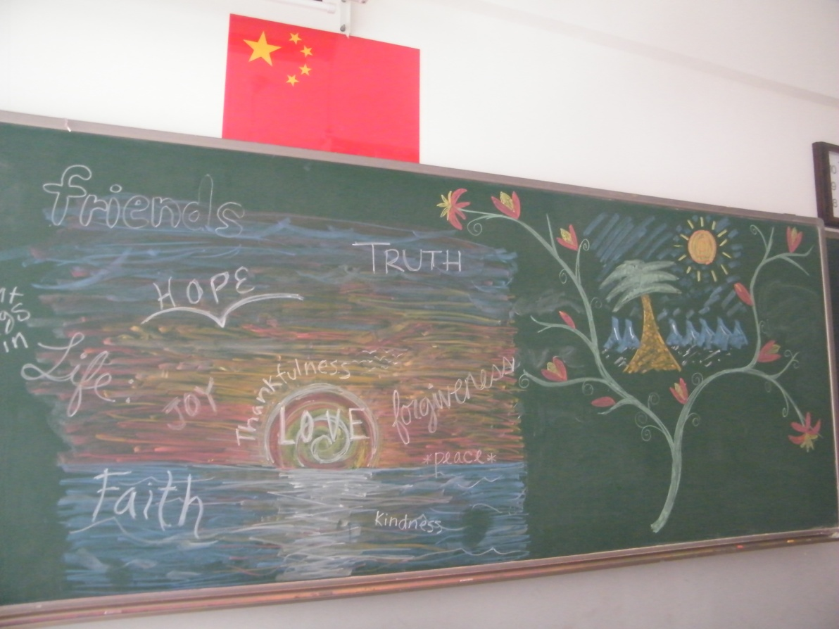
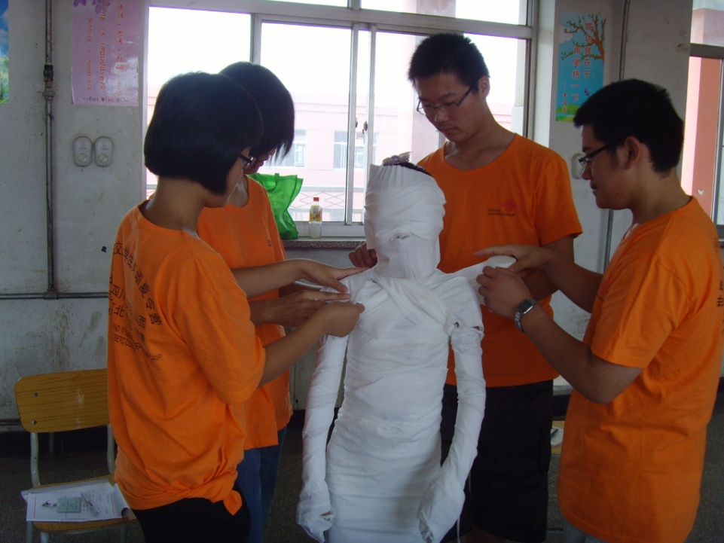
招募条件
二、Open-minded 愉快接受异国文化

Slide 7
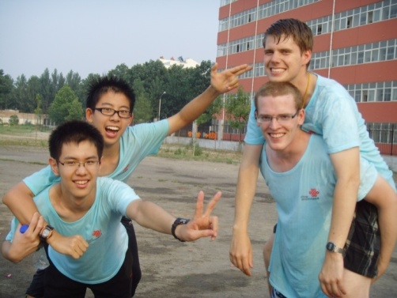
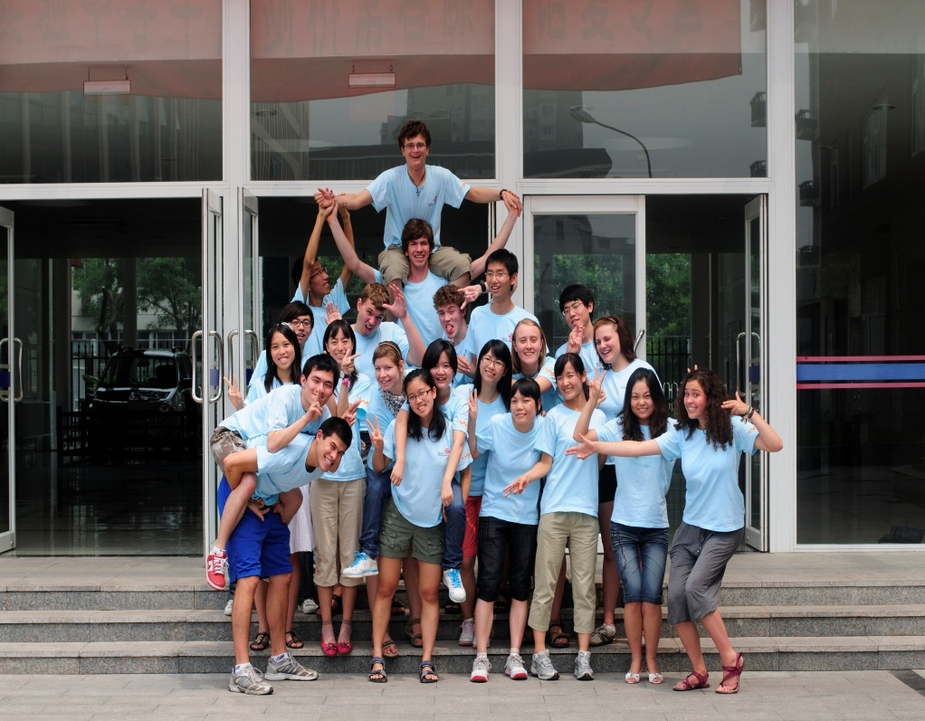
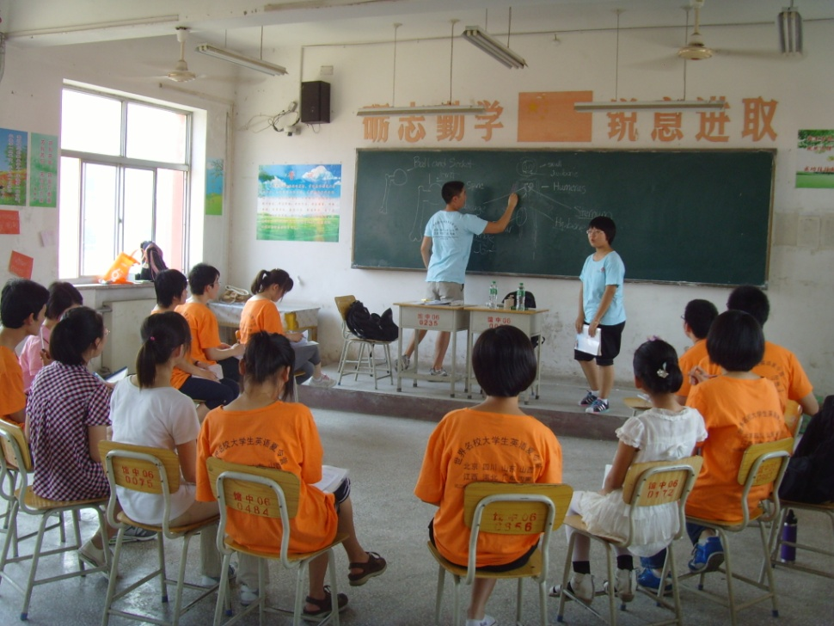
招募条件
三、Skilled communicator 善于交流沟通

Slide 8
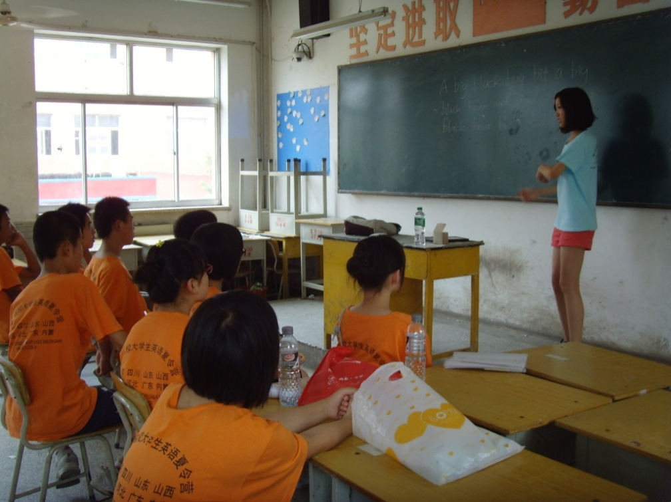
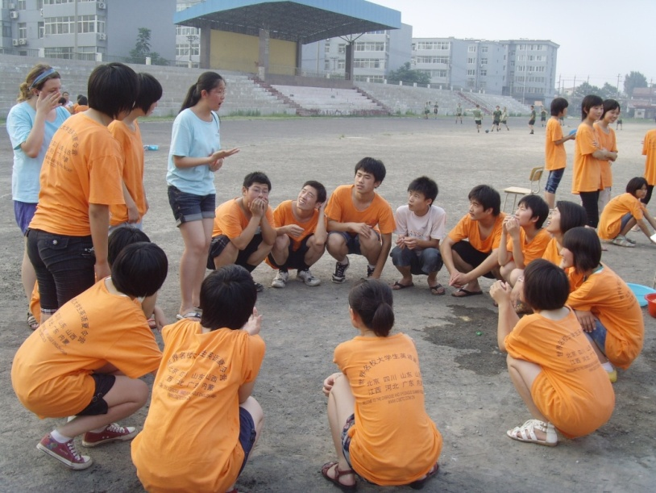
招募条件
四、Conscientious；Organization ability; Leadership
认真负责、有执行力、组织力、领导力

Slide 9
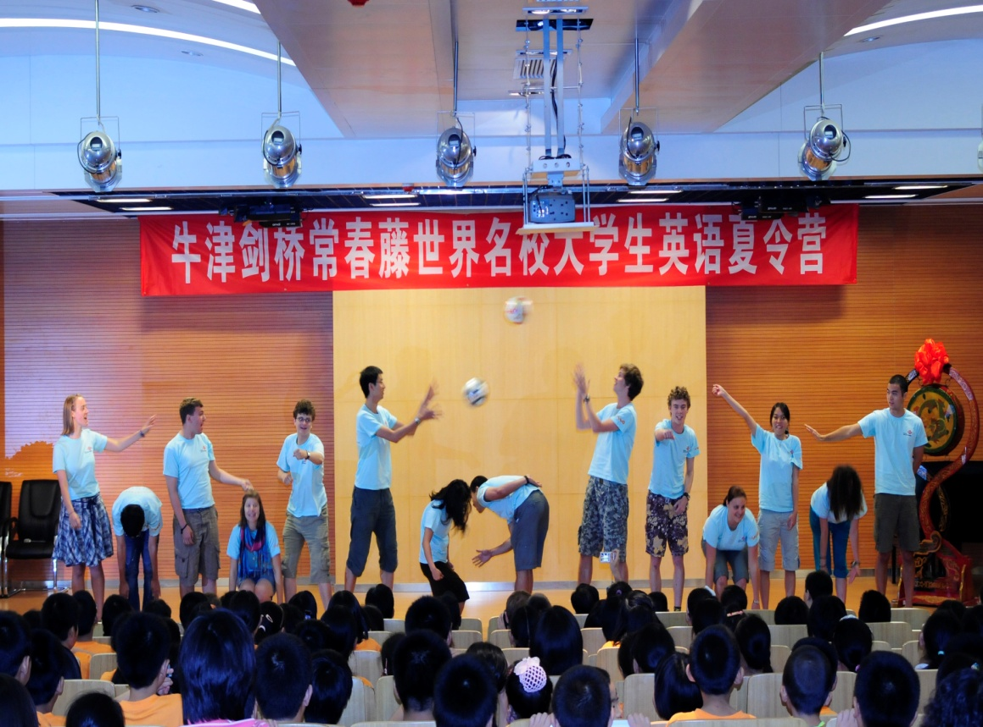
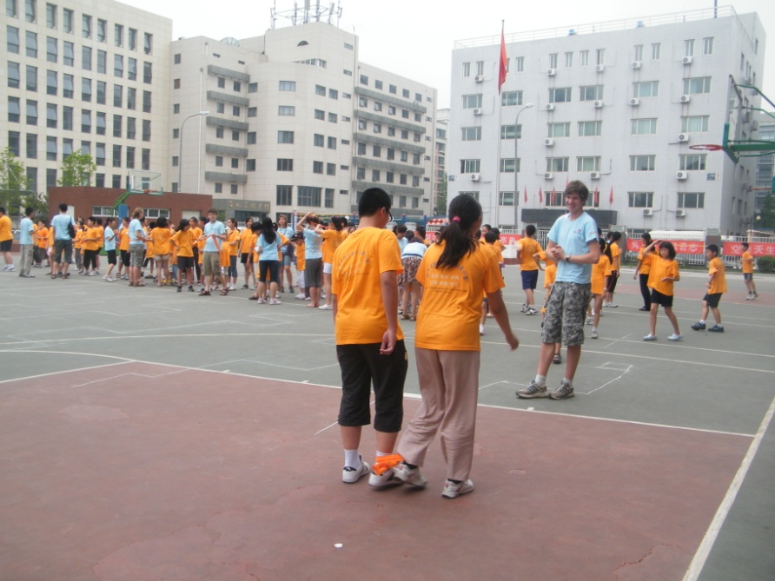
招募条件
五、Team cooperation spirit 团队合作精神

Slide 10
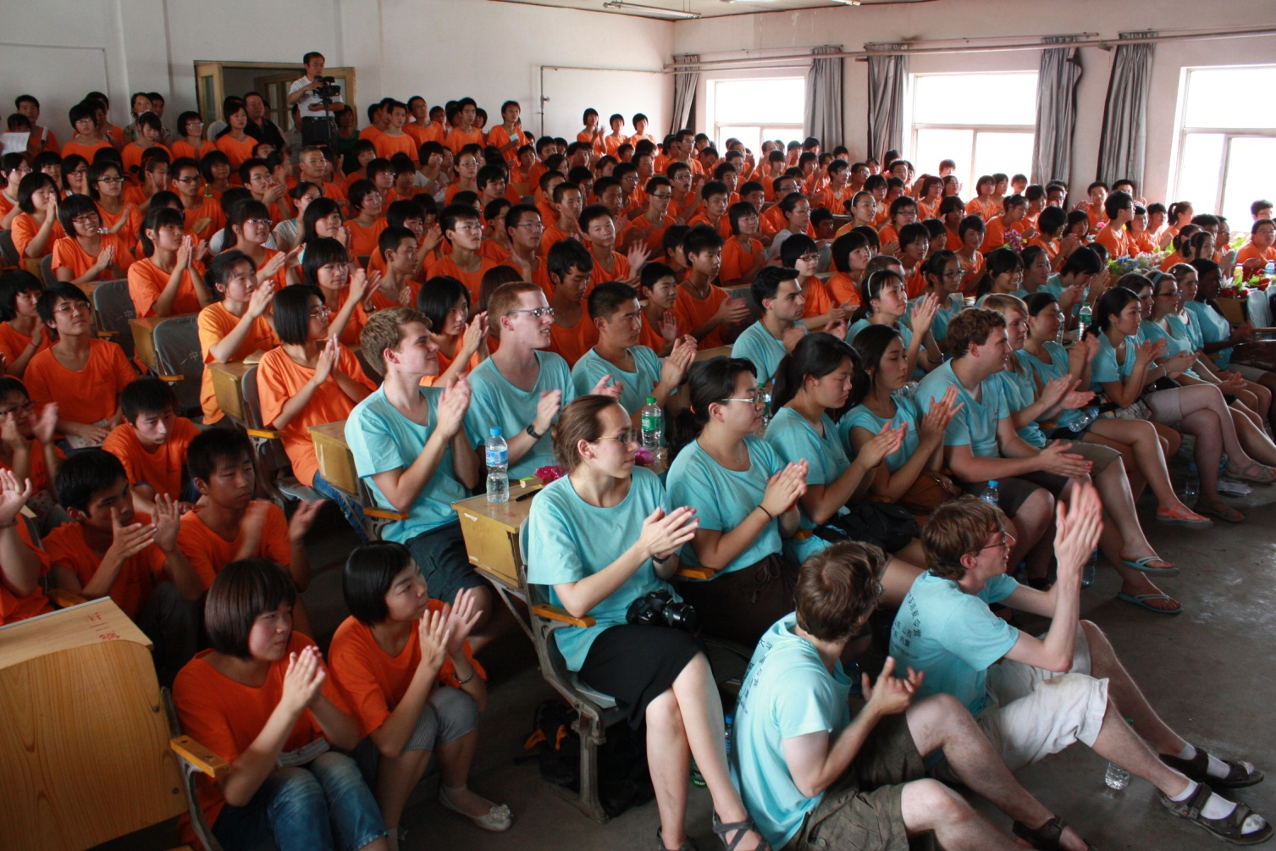
招募条件
六、Dedicated volunteer 乐于贡献的精神

Slide 11
招募条件
七、 problem-finding and solving ability
发现问题与解决问题的能力
1st
了解现状
2nd
发现问题
3th
解决问题

Slide 12
收获
---获得与世界名校优秀大学生一对一的交流机会，
锻炼听力和口语的最佳机会；
---培养多语言沟通交流技巧、提高协调合作、
组织策划的能力, 提升领导力和影响力；
---游览当地的知名景点，体验当地文化和风土人情，
感受地方学生崇高的理想、高昂的学习热情
和执着的努力精神；

Slide 13
收获
---通过自己的努力，感受影响他人、对社会做出贡献的成就感；
---在工作圆满完成后，获得由联合国教科文组织认可的WHV志愿者身份；
---表现优异的志愿者，将有机会被推荐参加华盛顿学者奖学金活动，在申请国外名校的时候可以获得带队教师的推荐信。

Slide 14
联系我们
联 系 人：国际教育学院 韩静老师
办公地址：综合教学楼 418房间
电话： 010-81292263
邮箱：unesco_volunteer@126.com
联合国官网：http://whc.unesco.org/en/activities/678

Slide 15
Thank you! 谢谢大家！

